Slide 1
III. Principios fundamentales de la «Liturgiam Authenticam» sobre las traducciones
IV. Elementos nuevos del Misal Romano, Tercera Edición Típica y Edición – impresión.
1. El libro litúrgico del Misal Romano
II. Evolución histórica y etapas para la «recognitio»

Slide 2
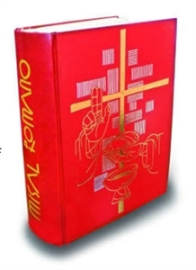
1. El libro litúrgico del Misal RomanO

Slide 3
2. Su importancia
3. Su función
4. Criterios para su uso
1.¿Qué es un libro litúrgico?

Slide 4
1. ¿Qué es un libro litúrgico?
Sentido amplio
Sentido estricto

Slide 5
Sentido estricto: sirve para una celebración litúrgica y está escrito con vistas a ella
Sentido amplio:
escrito con vistas a la celebración, contiene, sin embargo, textos y ritos de una celebración, tanto si han sido usados como si no.

Slide 6
en sentido estricto es un instrumento compuesto al servicio de la Iglesia que celebra y que ora, pero en un sentido más amplio, más allá de la celebración, debe también ser considerado para la vida cristiana como un instrumento educativo, formativo.

Slide 7
Las cuatro partes que constituye un libro litúrgico
CONSTITUCIÓN APOSTÓLICA
PRAENOTANDA
APÉNDICES
DECRETO
ORDO O PROGRAMA RITUAL

Slide 8
estricto
celebración
amplio
Celebración + Vida cristiana

Slide 9
ES UN INSTRUMENTO EDUCATIVO POR:
CONTENIDOSTodos los elementos que interactúan en orden a la participación ( formación bíblica, teológica, sacramental, catequética, pastoral, ritual, espiritual…)
DESTINATARIOS
Toda la asamblea, con ministerios y servicios .

Slide 10
PRINCIPIOS DE SU FUNCIÓN EDUCATIVA
TEOLÓGICO:
La fe se hace oración para permear la vida
LITÚRGICO-CELEBRATIVO:
Instrumento que media el misterio en la vida a través de la celebración.
ECLESIAL:
Es un instrumento o signo y fuente de unidad en la universalidad a pesar de la diversidad.
CATEQUÉTICO-PASTORAL: tiene una dimensión didáctica para hacer de la liturgia una vida de valores evangélicos.

Slide 11
2. IMPORTANCIA DEL LIBRO LITÚRGICO
- Es instrumento que ayuda a la sacramentalidad en virtud del Espíritu Santo.
- Es un instrumento al servicio de la integralidad de la misión de la Iglesia: lex orandi, lex credendi, lex vivendi, lex communicandi
- Instrumentos frutos de la fe de una Iglesia particular ( cultura propia ) en comunión con las demás.

Slide 12
3. FUNCIÓN DE LOS LIBROS LITÚRGICOS
Dentro de la celebración que es:
- momento privilegiado de la comunidad,
- epifanía de su fe,
- la actualización del misterio de Cristo,
- punto de llegada de todo camino evangelizador y catequético
- punto de partida de todo el compromiso misionero y testimonial de la comunidad cristiana.

Slide 13
ORIGINALIDAD:
El LL es un instrumento necesario para la celebración, de tal manera que ésta llegue a ser un acontecimiento salvífico distinto cada vez, por lo cual es necesario que cada celebración deba ser entendida como un trabajo de artesanía y no como una obra fabricada en serie.

Slide 14
PRAGMÁTICO:
La comunidad requiere una guía, unas fórmulas concretas para celebrar su fe
PEDAGÓGICO o PSICOLÓGICO:
La comunidad necesita verse reflejada de algún modo en formas y signos conocidos, repetidos, manifestativos de la propia identidad y de la tradición heredada por una familia viva.
TEOLÓGICO:
Los LL aseguran que la celebración es eclesial y no expresión esporádica de la fe de un grupo o de una persona.

Slide 15
4. CRITERIOS PARA EL USO DE LOS LIBROS LITÚRGICOS
CONOCERLOS PARA SABER UTILIZARLOS Y ADAPTARLOS CON CREATIVIDAD PASTORAL
Según la situación y las necesidades de la asamblea ( IGMR 352 )
SABER DAR VIDA A LOS TEXTOS , A LOS SIGNOS PARA QUE LA «LETRA» SE CONVIERTA EN ACONTECIMIENTO, NO SUCESIÓN DE RITOS, SINO CELEBRACIÓN.
RESPETO Y VENERACIÓN EN EL MODO DE TENER, LLEVAR, USAR Y CONSERVAR LOS LL.

Slide 16
II. EVOLUCIÓN HISTÓRICA Y ETAPAS HACIA LA «RECOGNITIO»

Slide 22
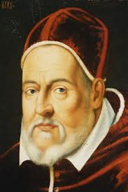
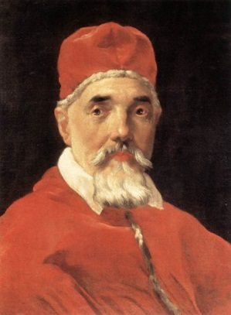
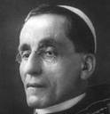
Después de 1570 el Missale Romanum sufre algunas modificaciones bajo los pontificados de Clemente VIII (1605),
Urbano VIII (1634)
y Benedicto XV (1920).
Modificaciones en cuanto a cambios de rúbricas,
en la adición de las misas de los nuevos santos y en la inclusión de algunos prefacios.

Slide 23
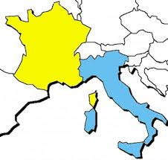
Durante el s. XVIII, bajo el influjo de la ilustración, un brote fue el Sínodo de Pistoia 1786, condenado por Pío VI con la bula Auctorem fidei 28 de Agosto de 1794 al considerar heréticos los primeros 15 decretos sobre la Iglesia y la jerarquía en Francia y en Italia, se hicieron intentos de renovación de la celebración eucarística y de reforma del misal. Se deseaba una :

Slide 24
mayor participación del pueblo,
la introducción de la lengua vernácula,
un mayor uso de la Escritura,
la revisión de algunos textos del misal,
una mayor sobriedad de los ritos
y desaparición de las prácticas de piedad durante la misa, objetivos que después devolvió a tomar el movimiento litúrgico y que se han hecho realidad en la reforma litúrgica del Vaticano II.

Slide 25
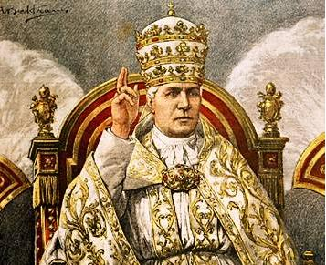
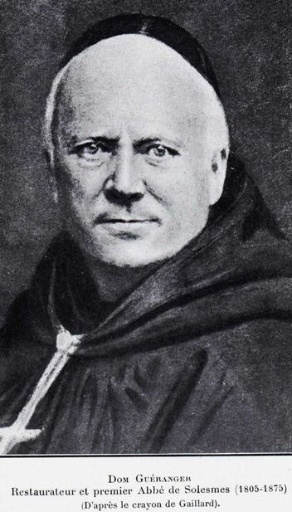
RENOVACIÓN LITÚRGICA (S. XX)
S. Pío X
Percibe que el pueblo (obreros) están alejados de Liturgia: deben participar.
Aprueba el movimiento litúrgico de Próspero Gueranger (benedictino; Francia, XIX):
Es la oración por excelencia, presencia privilegiada de Cristo, expresión genuina de Misterio Iglesia.
Reintroduce Gregoriano y Polifonía contra “cantos de ópera”.
1ª Comunión a niños de 7 años
Comunión frecuente

Slide 26
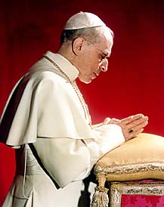
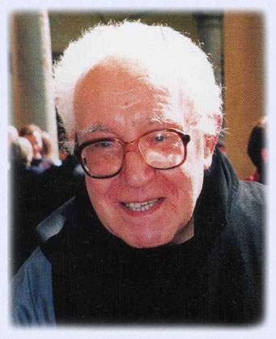
Pío XII
Auténtico “hito” en la implantación litúrgica.
Crea Institutos de estudio de Liturgia
Enc. “Mystici corporis” (1943):
La Iglesia no sólo es “Jerárquica”, sino “Cuerpo místico de Cristo”, “pueblo de Dios”: revalorar papel de laicos en Liturgia
Enc. “Mediator Dei” (1947):
Carta Magna de la Liturgia
Algunas reformas:
-Vigilia Pascual: Sábado por la noche (400 años era AM)
-Estableció: no comida solo 3 hrs antes / Agua no rompe ayuno (Antes el ayuno de agua era desde 12:00 PM)
-Misas también en la tarde (Antes: sólo en la mañana… ¿Obreros?)
Influencia Odo Casel: Doctrina del Misterio: En la Liturgia no solo recuerda sino que actualiza el Misterio salvífico.

Slide 27
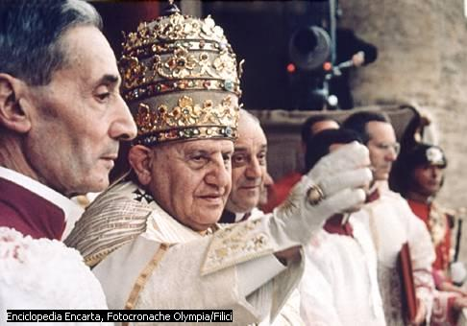
Beato Juan XXIII
-El Concilio de Trento (S. XVI) preparó una liturgia unificadora, el Missale Romanum (Misal Romano, publicado hasta 1570), y ordenó su empleo a todas las iglesias católicas.
-Este Misal fue revisado tres veces, en los mandatos de los papas Clemente VIII en 1604, Urbano VIII en 1634, y León XIII en 1884.
-En 1962, el beato Juan XXIII, promulgó una nueva edición en latín, con algunas de las modificaciones recientes.
-Luego llegó la reforma litúrgica del Vaticano II…

Slide 28
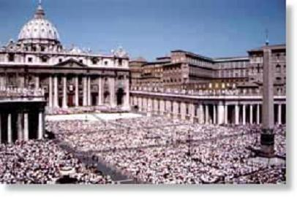
Concilio Vaticano II (1962-1965)
1ª vez en historia de la Iglesia que se trata de Liturgia de modo global.
Se dedicó un documento completo, con máximo rango:
Const. “Sacrosanctum concilium” (1963)
Pide reforma litúrgica (ritos más sencillos, volver a Padres de la Iglesia)… y que Misa incida en fieles.
Algunas reformas:
-Aparece Salmo responsorial
-Revitalizar Homilía: parte integrante
-Simplificar ofertorio
-Lengua vernácula
-Plegaria Eucarística en voz alta

Slide 29
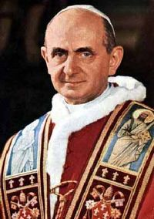
Pablo VI
Siguiendo las indicaciones del Vaticano II, una comisión se encarga de preparar un nuevo Misal Romano, con nuevas plegarias eucarísticas y Leccionarios.
Ese Misal Romano fue promulgado por Pablo VI en 1970, y reeditado dos veces por Juan Pablo II 1975 .
Sin embargo, surgieron varios abusos en el desarrollo de la liturgia y algunos grupos preferían el Misal anterior, pues parecía que ofrecía un mejor sentido de “lo sagrado” de la Liturgia.

Slide 30
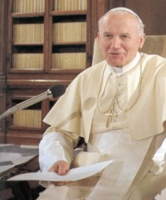
Juan Pablo II
Se vio obligado a ofrecer con el Motu Proprio "Ecclesia Dei" (2-VII-88), un cuadro normativo para el uso del Misal de 1962, que apelaba, en modo general, a la generosidad de los Obispos respecto a las "justas aspiraciones" de aquellos fieles que pedían este uso del Rito romano.
En aquel momento el Papa quería ayudar de este modo sobre todo a la Fraternidad San Pío X (Mons. Lefebvre) a reencontrar la plena unidad con el Sucesor de Pedro, intentando curar una herida que era sentida cada vez con más dolor.
Por desgracia esta reconciliación hasta ahora no se ha logrado…

Slide 31
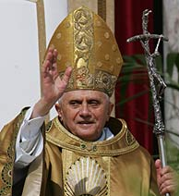
Benedicto XVI
Exh. Ap. “Sacramentum caritatis” (2007):
-Eucaristía: Misterio a “Creer”, “Celebrar” y “Vivir”
-Descubrir la belleza de la liturgia; nuevo culto cristiano: no sólo en el templo, sino propia vida.
-Uso de latín en Misas de grandes reuniones internacionales (Jornada Jóvenes, Familias, Canonizaciones, etc).
Motu proprio “Summorum Pontificum”: El Misal de 1962 puede usarse como forma extraordinaria de la celebración litúrgica; el de Pablo VI como forma ordinaria.
“No son dos ritos, sino más bien un doble uso del mismo y único rito”.

Slide 32
13 ETAPAS PARA LA «RECOGNITIO» DE LA EDICIÓN TERCERA EN MÉXICO
1. Como indica la Instrucción Liturgiam authenticam del 2001 (n. 70) la CEM se alista a preparar la traducción
2. Preparación carpetas para revisarla los Obispos.
Trienio 2006-2009 con Mons. Jonás Guerrero como presidente.
3. Preparación carpetas para revisarla los Obispos. Trienio 2009-2012 con Mons. Víctor Sánchez Espinoza.

Slide 33
3. DISTRIBUCIÓN DE CARPETAS POR OBISPO
3.1 Propio del Tiempo (Adviento, Navidad, Cuaresma. hasta la Misa Crismal del Jueves Santo).
3.2 Propio del Tiempo (Triduo Pascual, Tiempo Pascual, Tiempo Ordinario, Solemnidades del Tiempo Ordinario). 28 Noviembre 2008 al 25 de Febrero del 2009
3.3 Santoral. Entregada del 15 de Enero para recogerla el 25 de Febrero del 2009
3.4 Misas Comunes y Rituales. Del 15 de Septiembre al 7 de Noviembre del 2009.
3.5 Misas y oraciones por varias necesidades y diversas circunstancias. Misas votivas, Misas de difuntos y los Apéndices. Del 15 de Enero al 19 de Marzo del 2010

Slide 34
Apéndices :
+ Rito para la bendición y aspersión del agua en los domingos.
+Rito para designar un ministro ocasional para distribuir la Sagrada Comunión. +Rito para la bendición del cáliz y la patena dentro de la Misa.
+Formularios para la Oración universal.
+Al final, las Oraciones del sacerdote para prepararse a la Misa y para dar gracias después de ella.

Slide 35
4. COMISIÓN HACE OBSERVACIONES QUE INCLUYERON LOS OBISPOS.
5. PRIMERA REVISIÓN A TÍTULO PERSONAL DE MONS. JUAN MANUEL SIERRA POR SOLICITUD DE LA CEMPL.
6. RESPUESTA DE OBSERVACIONES HECHAS A LA PRIMERA REVISIÓN el 12 de Octubre del 2009. De dos carpetas 1y 2 modélicas para seguir el trabajo.

Slide 36
7. Nombramiento de Mons. Ricardo Guízar Díaz para continuar la revisión.
8. Informe de la CEMPL al presidente de la CEM sobre las observaciones hechas.
9. Mons. Carlos Aguiar Retes informa a la Sagrada Congregación y respuesta de la misma por el Cardenal Cañizares el 1 de Marzo del 2010 con observaciones sobre la traducción.

Slide 37
9. Respuesta de Mons. Aguiar Retes de recibidas las indicaciones, especialmente de la carpeta 3. El 21 de Abril del 2010
10. Sondeo previo a la CEM del 8 al 12 de Noviembre del 2010. Y votación del 30 de Mayo al 2 de Junio las cuestiones presentadas. De 123 Obispos con derecho a voto, 102 lo emitieron, todos placet.
11. Informe de Mons. Carlos Aguiar Retes a la Sagrada Congregación del resultado dela votación sobre la carpeta del Santoral y las peticiones hechas, el 4 de Octubre del 2011.

Slide 38
12. Mons. Ricardo Guízar Díaz termina la encomienda de revisar todas las oraciones del Misal Romano.
13. Informe de la CEMPL a la CEM y propuesta de votación del 9 al 11 de Noviembre del 2011, de los 125 con derecho a voto, lo aprobaron 111. Se pidió la «recognitio» de la Santa Sede.
14. 21 de Enero del 2013 la Sagrada Congregación del Culto Divino y la Disciplina de los Sacramentos concedió la recognitio a la traducción mexicana de la tercera edición típica del Misal Romano.

Slide 39
IiI. Principios fundamentales de la Liturgiam Authenticam sobre las traducciones

Slide 40
Aspectos que comprende la liturgiam authenticam
Selección de lenguas vernáculas
Traducción de textos litúrgicos
Uso de otros textos
Vocabulario
Género
Sintaxis
Tipos de textos particulares
Organización del trabajo y comisiones
Nuevas composiciones y ediciones

Slide 41
Tres principios fundamentales
A. Principios " GLOBALES o ABARCADORES"
B. Principios sobre vocabulario
C. Principios acerca de la sintaxis

Slide 42
A. Principios " GLOBALES o ABARCADORES"
Exactitud
Integridad
LA 3.5.20.26.32

Slide 43
A. Principios sobre vocabulario
Mantener tono reverente y sagrado
Exactitud.
LA 25.27.28.29.50.54

Slide 44
A. Principios sobre sintaxis
Y todos sus componentes de sintaxis y estilo: tono, aliteración, asonancia, imágenes, ritmos, lirismo…
LA 57 . 59
«la manera sencilla, concisa y compacta de la expresión"

Slide 45
FINALIDAD DE LA AYUDAR A TRADUCTORES
PRECISA
REVERENTE
ADECUADA PARA LA TRANSMISIÓN DE LOS MISTERIOS.

Slide 46
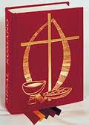
IV ELEMENTOS NUEVOS QUE ENRIQUECEN LA TERCERA EDICION TIPICA DEL MISAL ROMANO. EDICIÓN - IMPRESIÓN

Slide 47
i. Propios del tiempo

Slide 48
A) CUARESMA:
Cada día cuenta con una Oración sobre el Pueblo para antes de la bendición final
Domingos Obligatoria.
Ferias Opcional

Slide 49
B) MISAS DE VIGILIAS EN LAS SOLEMNIDADES:
NUEVAS: - Epifanía
- Ascención
EXISTENTES: - Navidad
- Pentecostés
) Solemnidades que la conservan:
Asunción.
San Juan Bautista.
San Pedro y San Pablo.

Slide 50
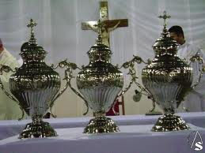
C) MISA CRSIMAL
Se permitió incluir en el
Formulario el rito de:
Bendición de los óleos de enfermos y catecúmenos.
Consagración del Santo Crisma.

Slide 51
D) SECCIONES DEL MISAL Cada sección del Misal cuenta ya con una introducción que indica la forma de usar con propiedad cada una de ellas.
Son nuevas:
Cuaresma.
Triduo Pascual.
Misas votivas.
Plegarias Eucarísticas de reconciliación.
Plegarias Eucarísticas para diversas circunstancias.
Se revisaron y completaron:
Tiempo Ordinario.
Propio de los Santos.
Misas Comunes.
Misas Rituales.
Misas y Oraciones para varias necesidades.
Misas para Diversas Circunstancias.
+ Falta: Adviento y Navidad.

Slide 52
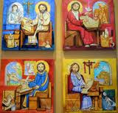
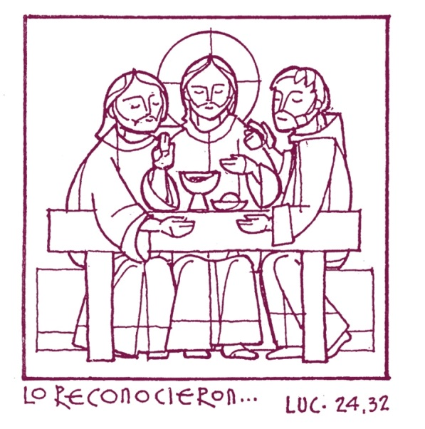
ii. Propio de los santos.

Slide 53
1. En el calendario Universal:
Además de los otros santos que se añadieron en el Calendario Universal (Padre Pío, etc.), aparecen como memorias opcionales:
Misa propia del Santísimo Nombre de Jesús (3 de Enero).
La Celebración de la Virgen de Guadalupe el 12 de Diciembre.
San Cristóbal Magallanes (21 de Mayo).

Slide 54
2. Se aprobó el Santoral propuesto por la CEM:
A) Se conservan los aprobados para la 2ª. Edicion Tipica (1975):
Virgen de Guadalupe (Solemnidad, 12 de Diciembre).
San Felipe de Jesús (Fiesta, 5 de Febrero).
Beatos (Memoria Opcional):
Sebastián de Aparicio (25 de Febrero)
Bartolomé Laurel (16 de Agosto)
Pedro Zúuniga y Luis Flores (19 de Agosto)
Bartolomé Gutiérrez (2 de Septiembre)

Slide 55
B) Se añadieron las siguientes celebraciones:
San Rafael Guízar y Valencia (Fiesta, 24 de Octubre).
San Cristóbal Magallanes y Compañeros Martires (Memoria Obligatoria, 21 de Mayo).
San Juan Diego (Memoria Obligatoria, 9 de Dic.).
San Jose María Yermo (Memoria Opcional, 19 Septiembre).
Santa María de Jesús Sacramentado Venegas (Memoria Opcional, 30 de Julio).

Slide 56
Celebraciones de Beatos a Nivel Nacional:
Junípero Serra (Memoria Opcional, 26 de Agosto).
Miguel Agustín Pro (Memoria Opcional, 25 de Noviembre).
Los demás Beatos pueden celebrarse en sus respectivas diócesis o familias religiosas como Memoria Opcional.

Slide 57
3. Otros elementos aprobados:
Prefacio propio para la Misa de Nuestra Señora de Guadalupe.
El formulario para la Fiesta de Jesucristo Sumo y Eterno Sacerdote (Jueves siguiente a Pentecostés).
Notas biográficas de los santos (solo aparecen en la edición para México).

Slide 58
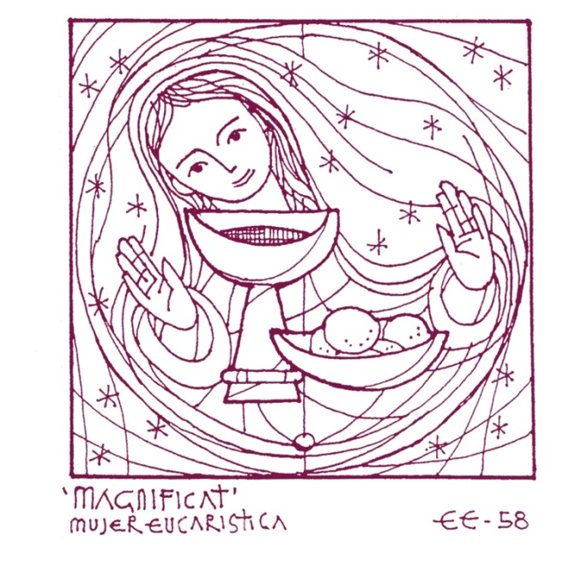
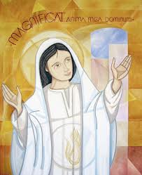
III.MISAS COMUNES DE LA SANTíSIMA VIRGEN:

Slide 59
Tiempo Ordinario:
2ª. Edición
3 Formularios
con 2 posibles Oraciones Colectas en cada uno
3ª. Edición
8 Formularios
Con una sola Oración Colecta
cada uno.

Slide 60
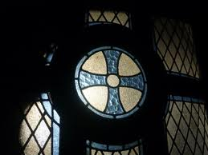
Se conservan como están:
Tiempo de Adviento : UNA (2 Colectas)
Tiempo de Navidad: UNA (2 Colectas)
Tiempo Pascual: UNA ( 1 Colecta)

Slide 61
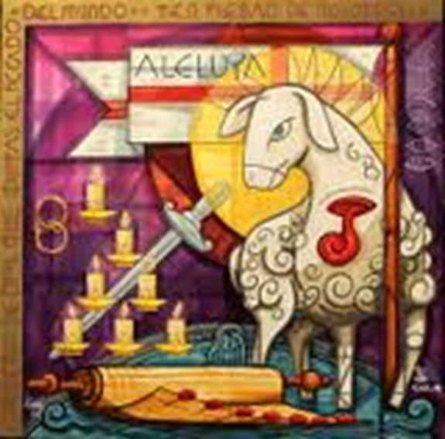
IV. MISAS RITUALES:

Slide 62
Se aprobó un formulario para las Misas de Primera Comunión.
Solo aparecen los formularios para la celebración de los Sacramentos.
* Las misas para los aniversarios pasaron a la sección de “Misas y Oraciones para varias necesidades y diversas circunstancias (II).

Slide 63
V. MISAS Y ORACIONES PARA VARIAS NECESIDADES Y DIVERSAS CIRCUNSTANCIAS.

Slide 64
A) Se reacomodaron buscando un lugar mas lógico dentro del Misal.
Se incluyó en las Misas para la Evangelización de los Pueblos el formulario:
“MISA POR LA NUEVA EVANGELIZACION”.

Slide 65
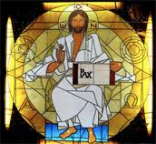
vi. Misas votivas.

Slide 66
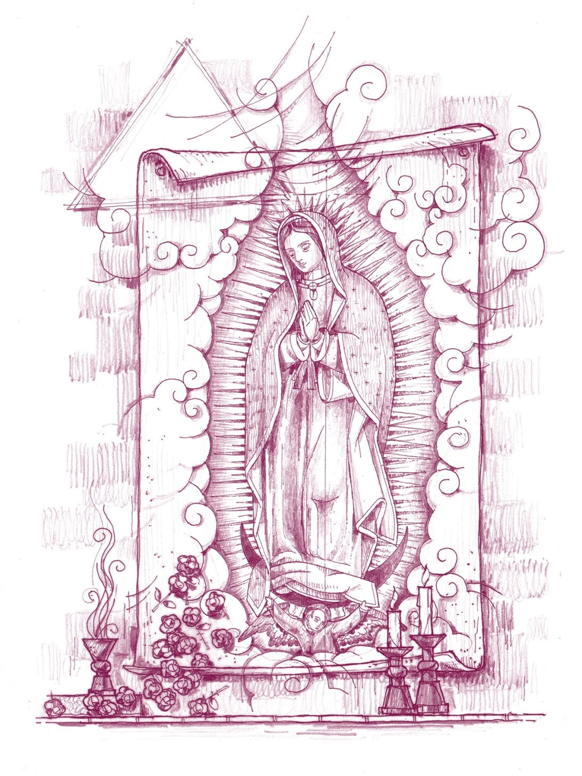
6 Formularios para las Misas de N. Sra. De Guadalupe, cada una con su Prefacio propio:
T. Adviento (1)
T. Navidad (1)
T. Cuaresma (1)
T. Pascua (1)
T. Ordinario (2)

Slide 67
B).-
2º Formulario
de la
Misa Votiva
de la Eucaristía.
Misa Votiva
de Jesucristo Sumo
y Eterno
Sacerdote.

Slide 68
C).- Misa Votiva de la Eucaristía:
Solo permanece el primer formulario.

Slide 69
D) Misas Votivas de a Virgen María:
Madre de la Iglesia.
Santísimo Nombre
Reina de los Apóstoles.
SE
ANADE

Slide 70
Se añade Misa Votiva para San Juan Bautista.
Misa Votiva de la Divina Misericordia.
* La rubrica indica que NO se puede usar el II Domingo de Pascua.

Slide 71
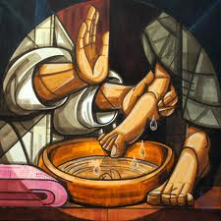
VII. ORDINARIO DE LA MISA.

Slide 72
A) Fueron aprobaron nuevos:
Saludos.
Tropos.
Prefacios de Adviento (2).
Prefacios de Mártires (2).
4ª. Formula para bendecir el Agua (Aspersión dominical)

Slide 73
B) Apéndice del Ordinario de la Misa>.
“Como se celebra la Misa cuando hay un solo ministro y no hay pueblo”.
Plegarias Eucarísticas de la Reconciliación.

Slide 74
Plegarias de Diversas circunstancias.
*Cambiaron de orden y de titulo:
1. La Iglesia en camino hacia la unidad.
*antes era la 4ª.
2. Dios guía a su Pueblo por el camino de la salvación.
3. Jesús, camino hacia el Padre.
4. Jesús, que paso haciendo el bien.

Slide 75
Plegarias Eucarísticas para Misas con niños, podrían ir al final.
(como Colombia y Argentina)

Slide 76
VIII. INSTITUCION GENERAL DEL MISAL ROMANO (IGMR)

Slide 77
Se revisó completamente.
Se integra el Preámbulo a la IGMR.
El Cap. IX es nuevo: Lo que atañe al Obispo y a la CEM.
Queda más clara y más completa:
- Lo que hay que hacer.
- Como hacerlo.
- Quien lo hace.

Slide 78
XXXVII Encuentro de Comisiones Provinciales y Diocesanas para la Pastoral Litúrgica
Panel sobre la Tercera Edición del Missale Romanum de Pablo VI para el uso de las Diócesis de México
RP. Cristóbal Misael Orellana González, SI.
Morelia, Michoacán

Slide 79
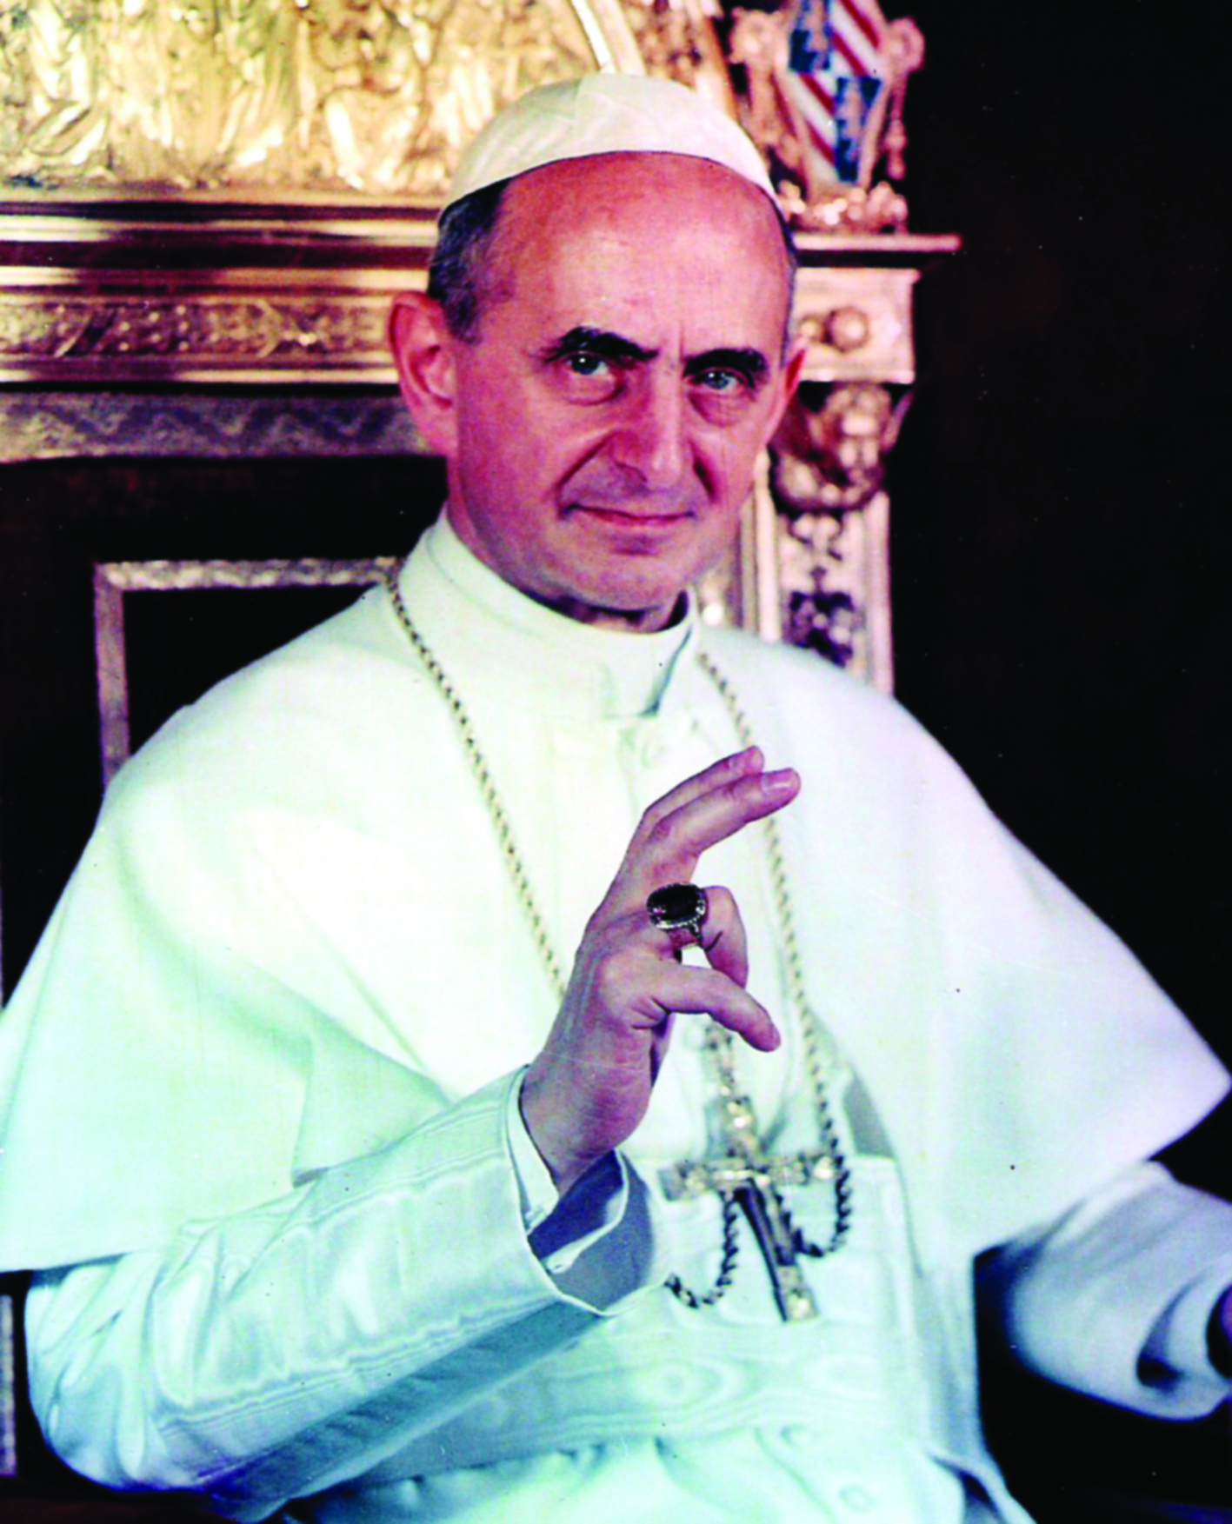
Misal Romano segunda edición típica
1970
1975
17.5 cm
17 cm
966 páginas
2.200 kg
1020 páginas
1.730 kg
23.5 cm
25 cm
Excmo. Sr. D. Adolfo Antonio Suárez Rivera, Arzobispo de Monterrey, Presidente de la Conferencia Episcopal Mexicana.
Excmo. Sr. D. Rosendo Huesca Pacheco, Arzobispo de Puebla, Presidente de la Comisión Episcopal de Pastoral Litúrgica.

Slide 80
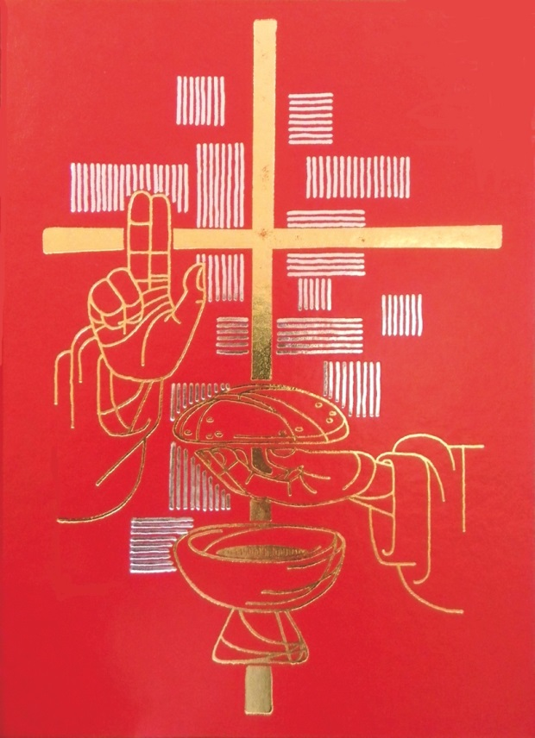
Misal Romano, tercera edición típica
Excmo. Sr. D. Cardenal José Francisco Robles, Arzobispo de Guadalajara y Presidente de la Conferencia del Episcopado Mexicano.
Excmo. Sr. D. Víctor Sánchez Espinosa, Arzobispo de Puebla y Presidente de la Comisión Episcopal para la Pastoral Litúrgica.
30.5 cm
27 cm
21.5 cm
20.5 cm
4.120 kg
1308 páginas
2.200 kg
1020 páginas

Slide 81
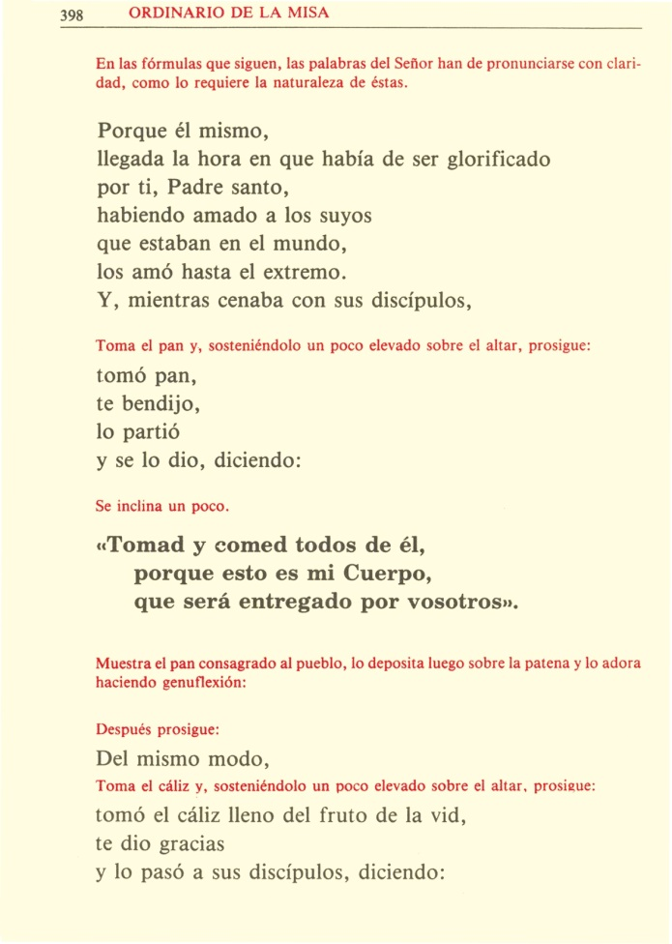
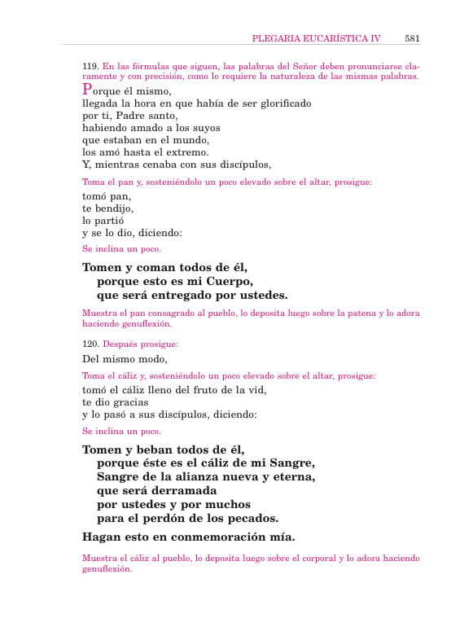
Proceso
Captura digital en Word.
Se transfiere a In Design.
Se eligen los estilos a aplicar en el diseño de las páginas que incluyen: tipo, tamaño, espaciado y color de las letras a utilizar; así como el tamaño de papel, los márgenes, las cornisas, la paginación y todos los elementos que integran el diseño de cada página.
Se hace una exhaustiva selección de las imágenes que van incluidas en el Misal.
Se hace una revisión a detalle de la formación del libro.
Después de realizado este largo y cuidadoso proceso, el libro ya formado, se graba en un disco y se envía a la imprenta.
1975
Fuente: New Century Schoolbook
Tamaño: 13 en 15 (oraciones)
11 en 12.5 (rúbricas)
2013

Slide 82
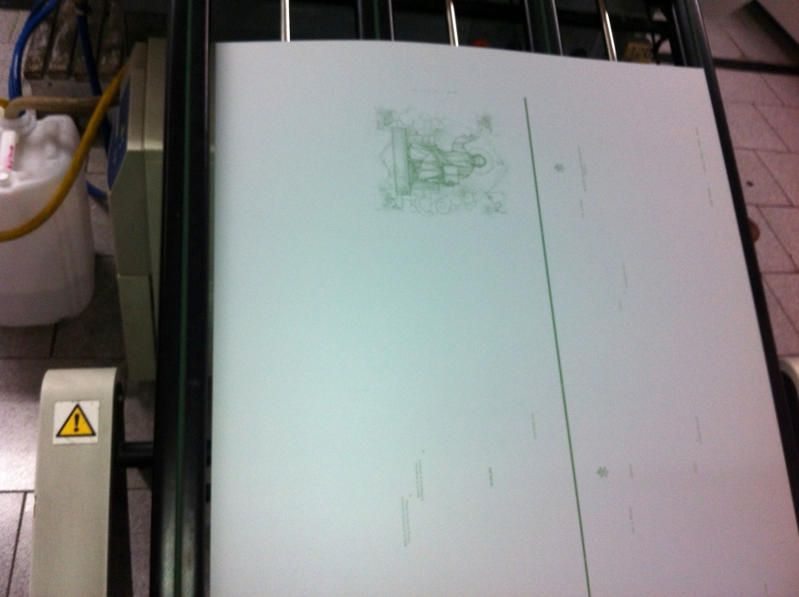
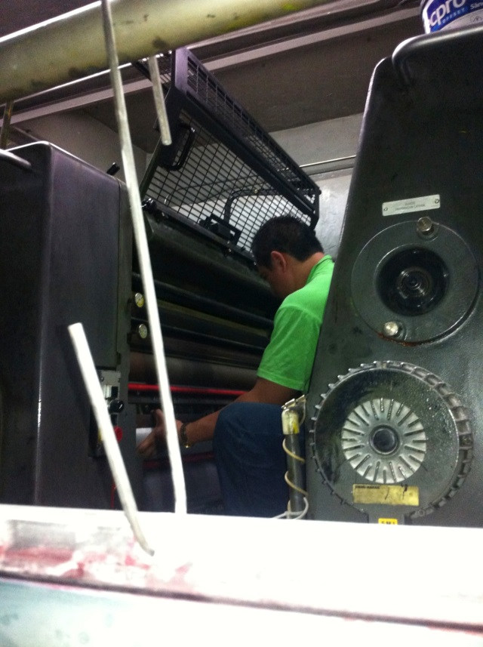
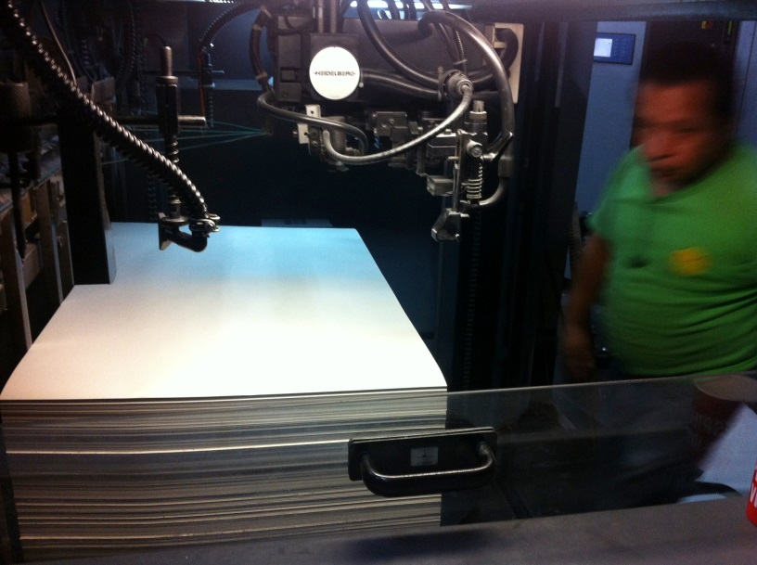
IMPRESIÓN
Se elabora la placa
2. Se coloca la placa en la máquina para la impresión.
3. Se acomoda el papel.

Slide 83
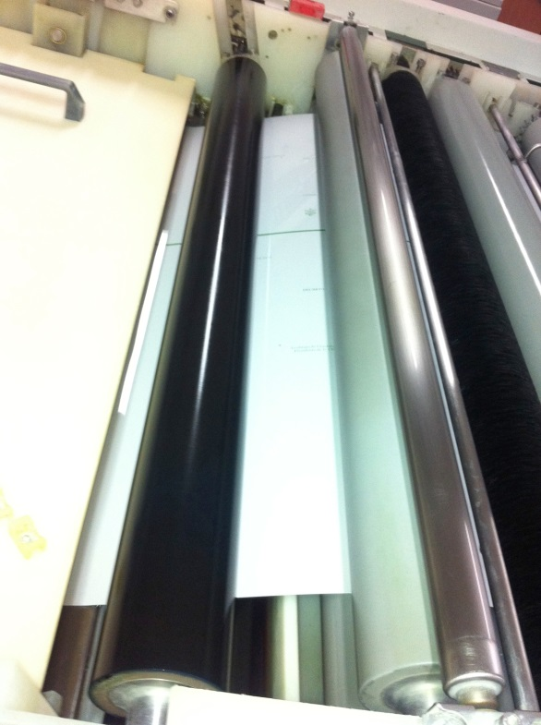
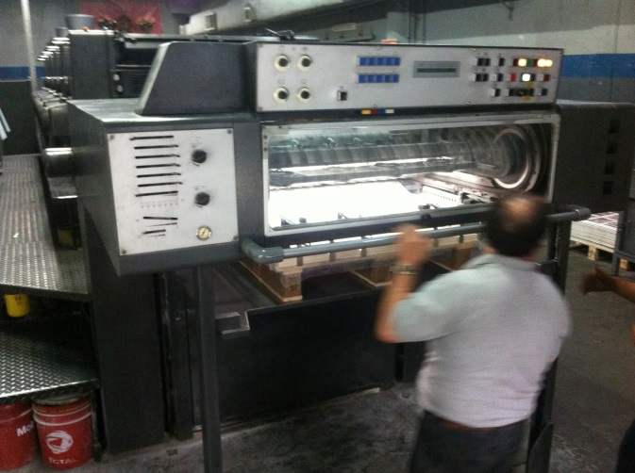
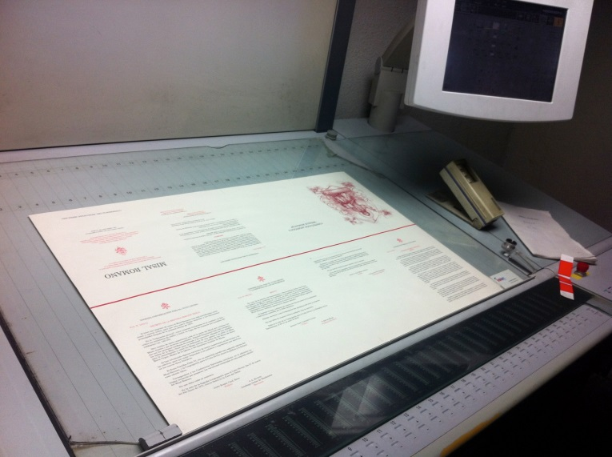
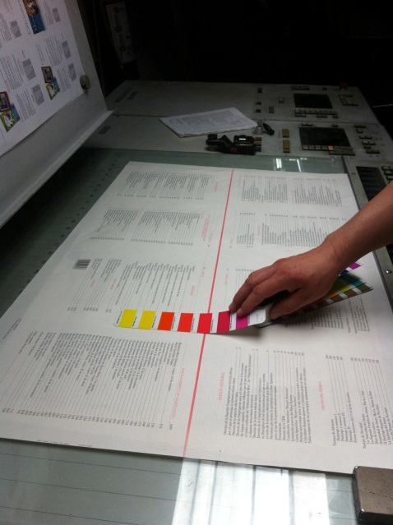
5. Se imprimen las hojas.
4. Se pasan las hojas por rodillos para la inyección de tinta.
6. Se calibra el color.
7. Se cortan y se compaginan los pliegos para proceder a la encuadernación.

Slide 84
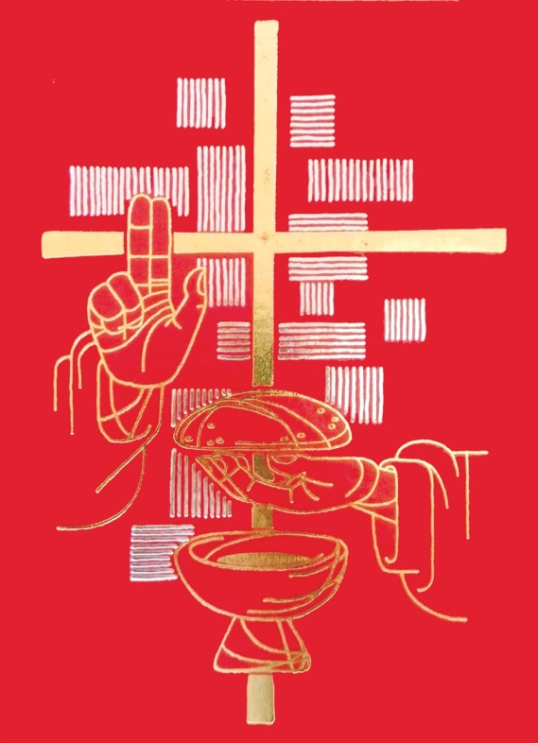
ENCUADERNACIÓN PASTAS
Se tienen cartones de 0.90 x 1.30 m., que se cortan al tamaño del libro.
Se realizan los grabados sobre el material para el forro (Skivertex).
El grabado es metálico en oro y plata.
Se forran las pastas con el material ya grabado.
Se le adhiere un cartón especial muy ligero para una mayor resistencia.

Slide 85
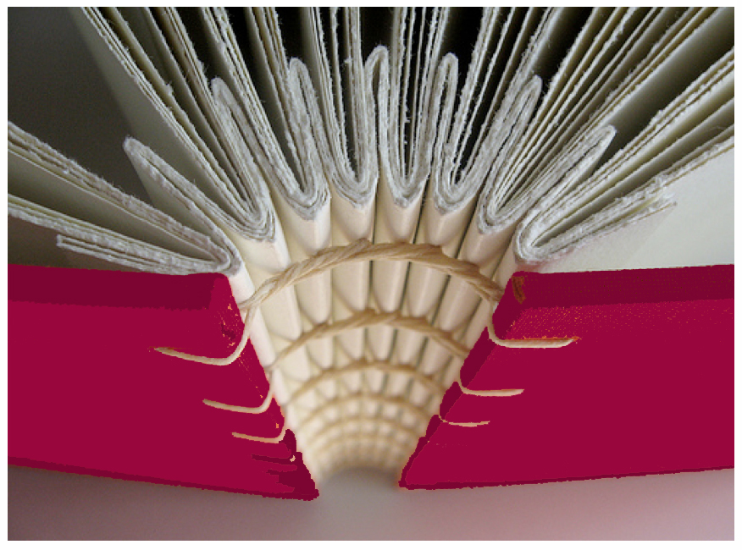
Cuerpo del libro
Entrega: Se recibe de la imprenta el material ya cortado y en orden.
Guarda: Se coloca la guarda (pliego que une el forro con la primera página del libro).
Costura: Se cose cada pliego en una máquina especial.

Slide 86
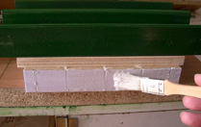
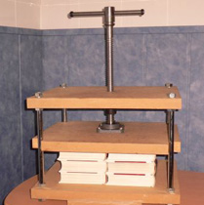
Cuerpo del libro
Encolado: Se coloca el pegamento a todos los pliegos.
Prensado: 8 horas mínimo.

Slide 87
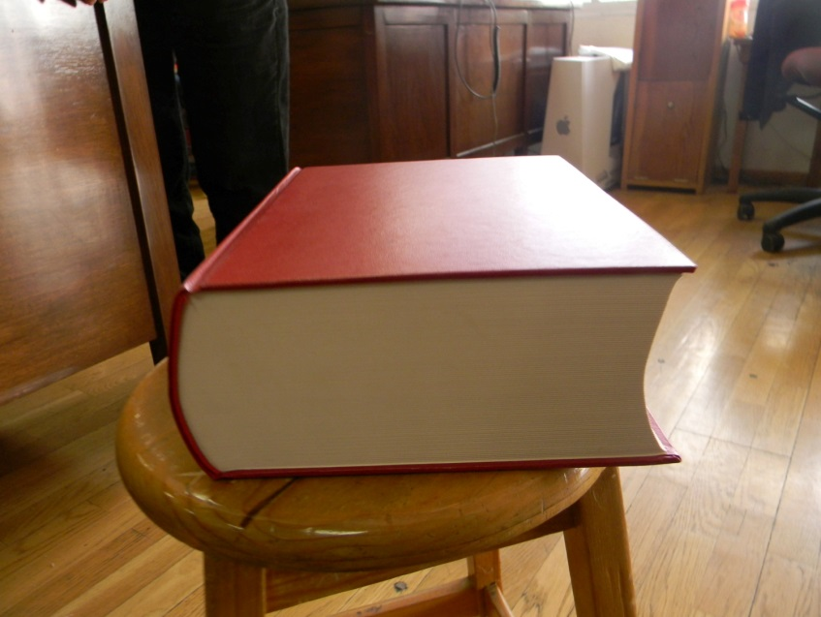
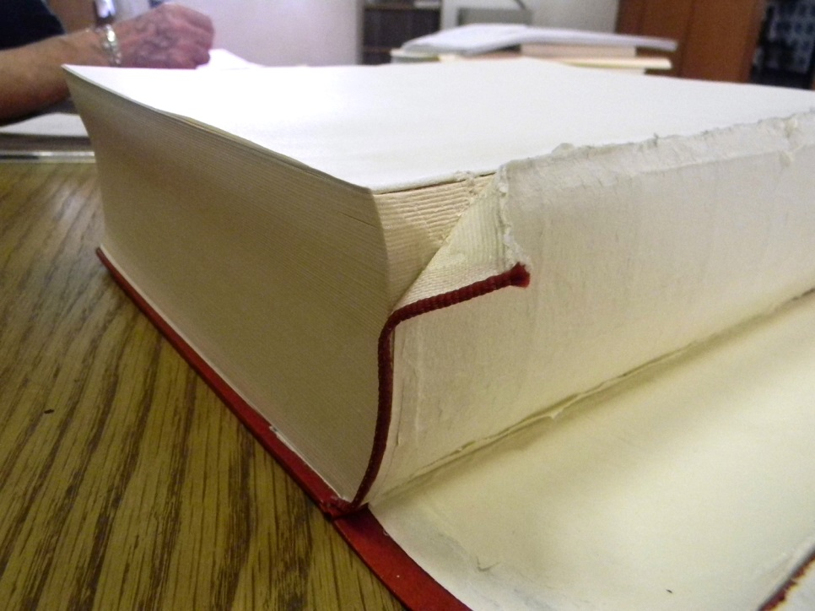
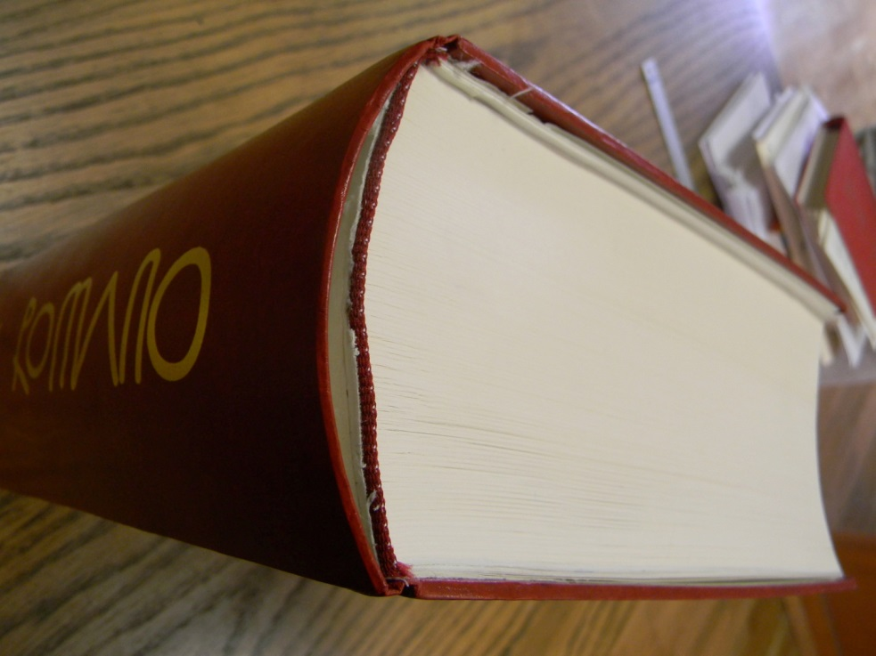
Refine: Con una máquina especial se redondea el margen derecho.
Refuerzo: Se pega una tela especial para reforzar el lomo.
Cabezada: Cinta que lleva el lomo arriba y abajo.
Se coloca la pasta al cuerpo del libro.

Slide 88
Las orejas o señaladores que van en alguinas páginas, se hacen con el mismo material del forro y se cortan con un troquel.
Después se les pega papel autoadherible y se colocan una por una al margen derecho.
El Misal llevará 6 listones

Slide 89
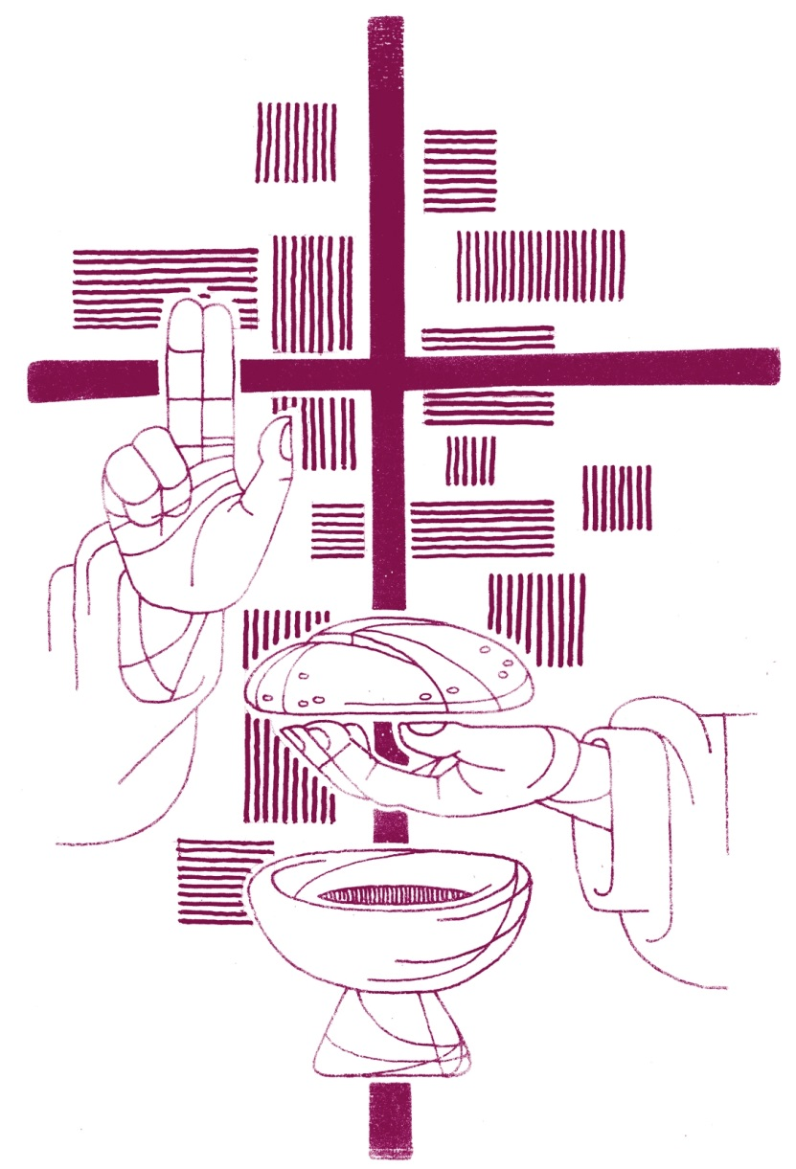
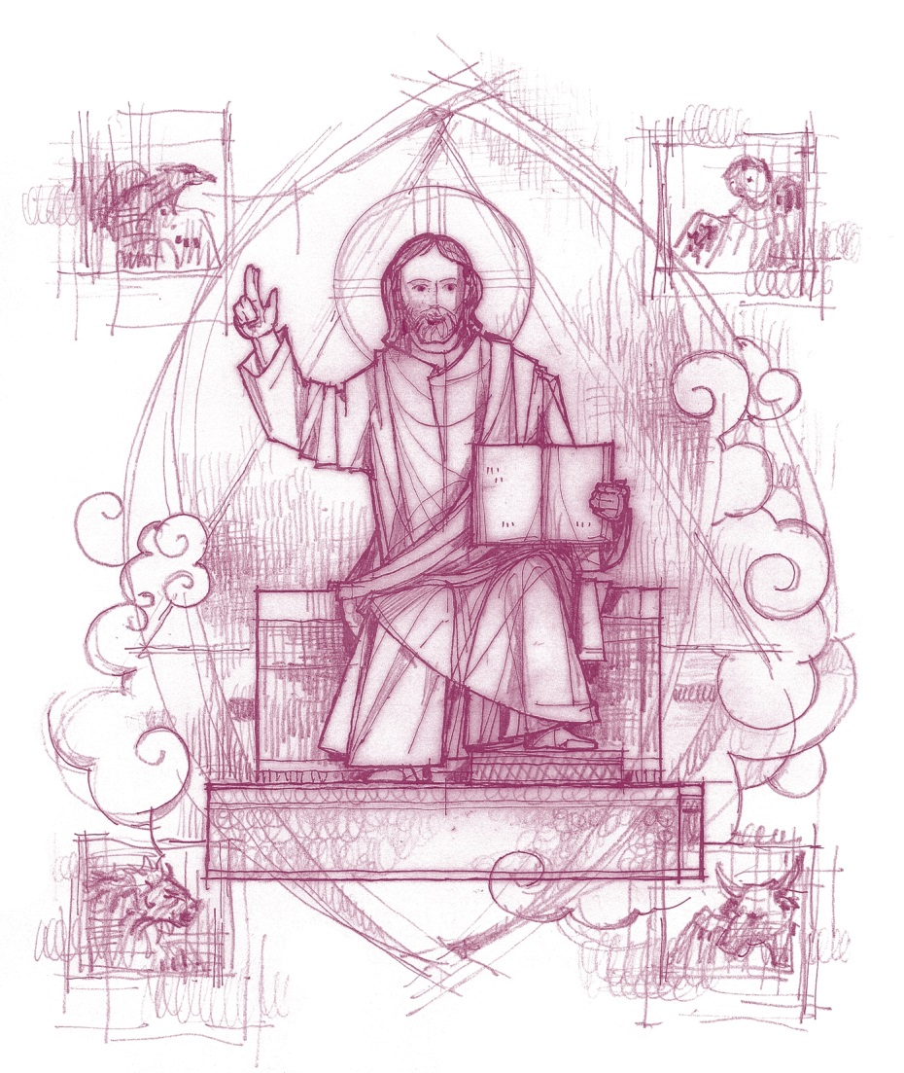
Imágenes
Realizadas por Fray Gabriel Chávez de la Mora
Al inicio del Misal
Primera de forros

Slide 90
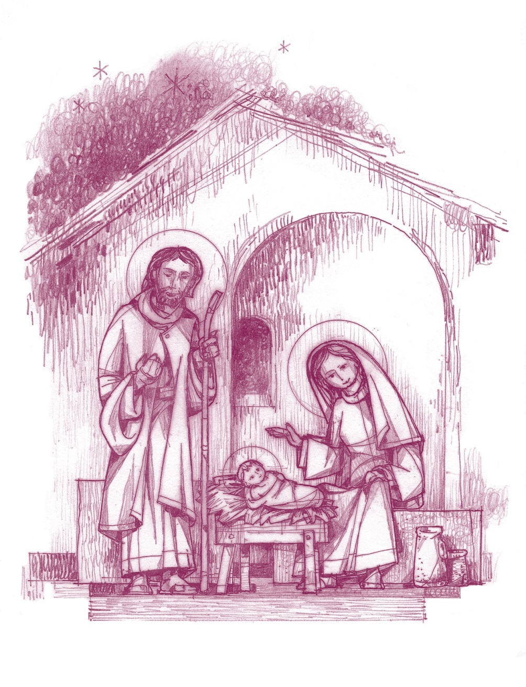
La Natividad del Señor

Slide 91
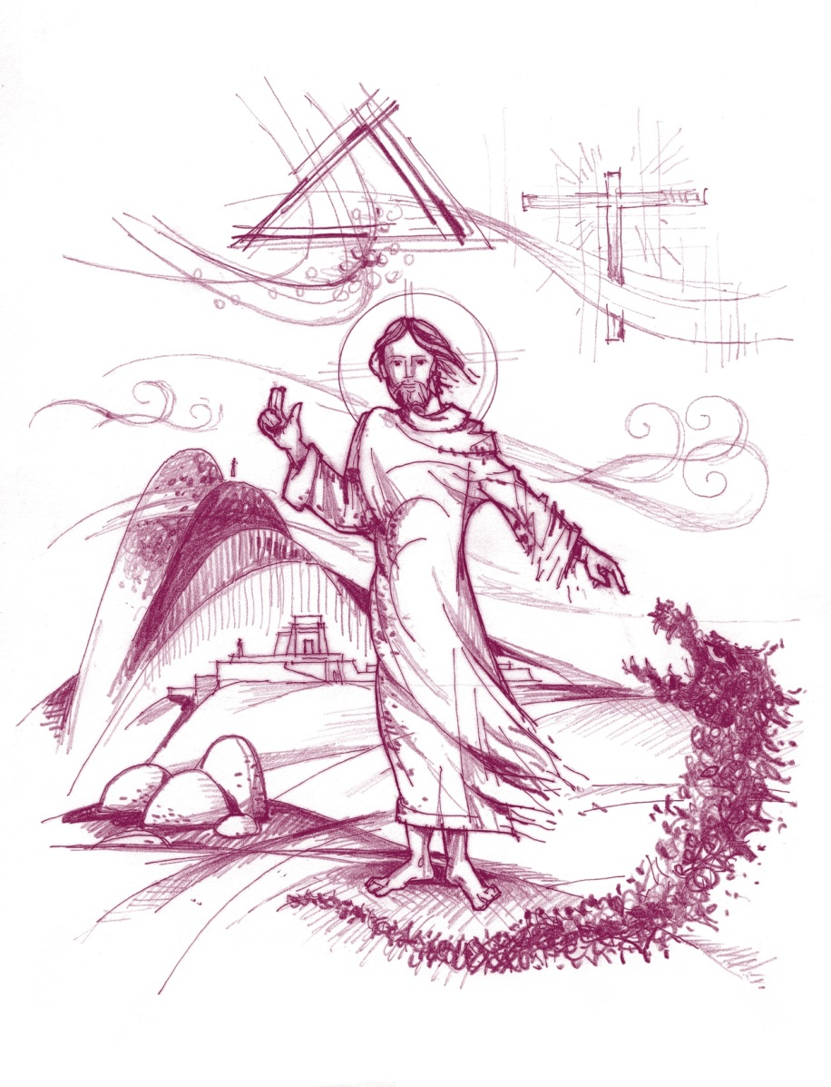
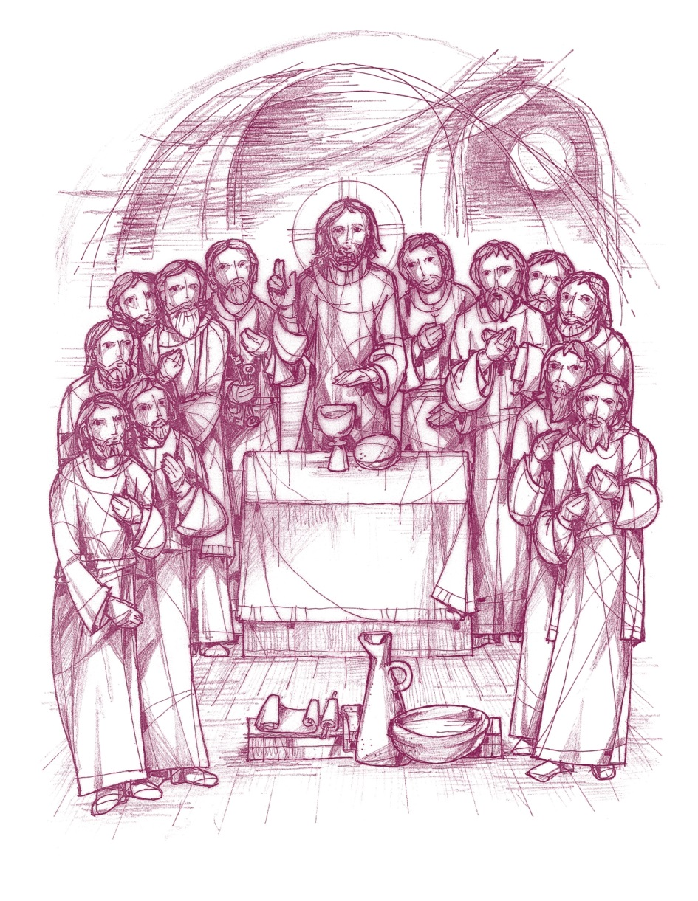
Al inicio de la Misa vespertina de la Cena del Señor. Jueves Santo
Al inicio del Tiempo de Cuaresma

Slide 92
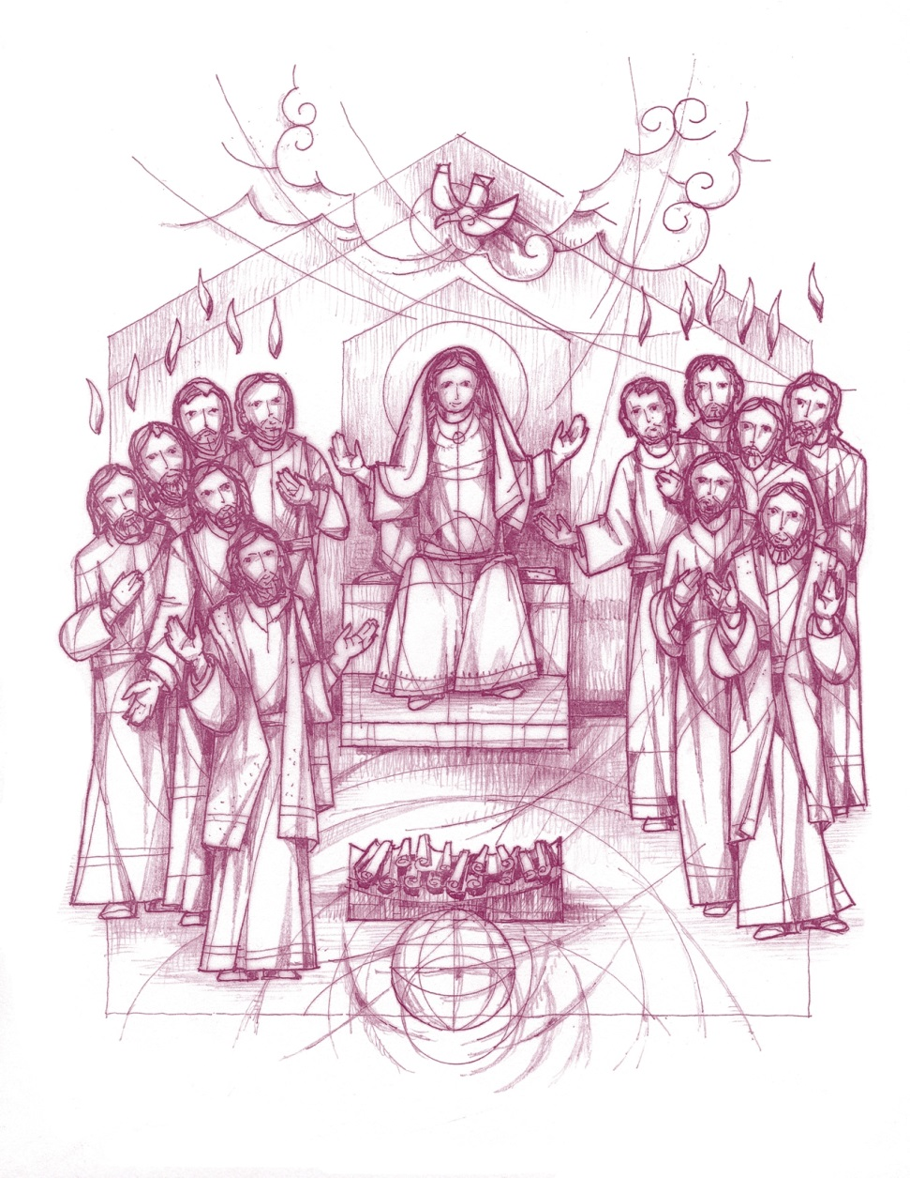
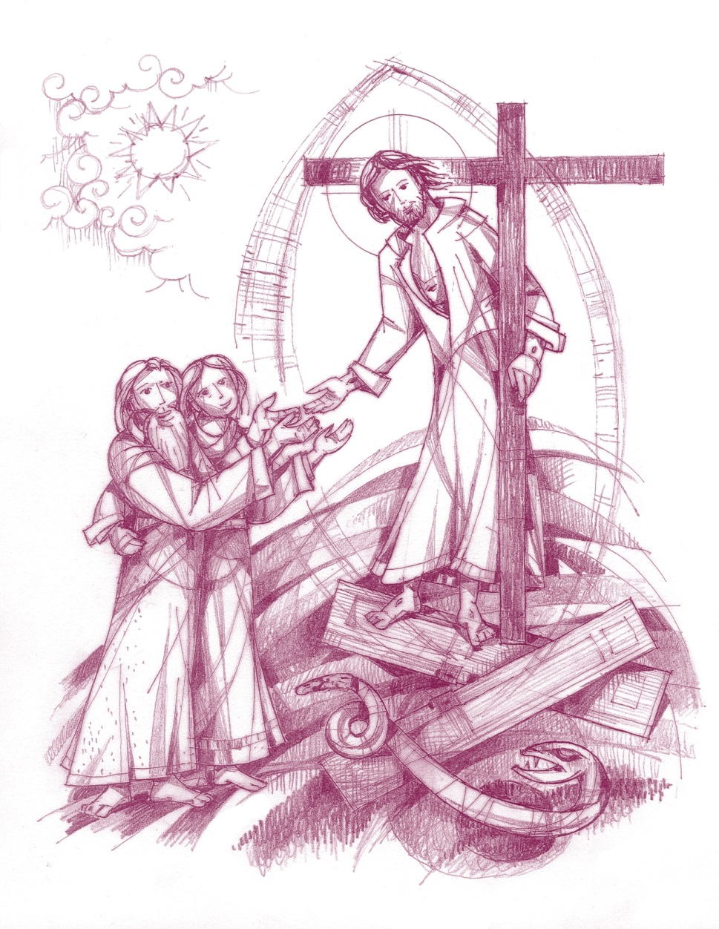
Vigilia Pascual
Domingo de Pentecostés

Slide 93
Al inicio de las Plegarias eucarísticas
Al inicio del Ordinario de la Misa

Slide 94
Al inicio del Propio de los santos

Slide 95
Algunas viñetas contenidas en el Misal

Slide 96
Otros detalles
Tiro: 10 000 ejemplares, de los cuales 1 000 serán “Edición Especial” (encuadernado en piel y cantos dorados).
La presente edición ha sido aprobada para su uso oficial en las diócesis de Centroamérica, Venezuela y en Estados Unidos.

